Slide 1


Slide 2
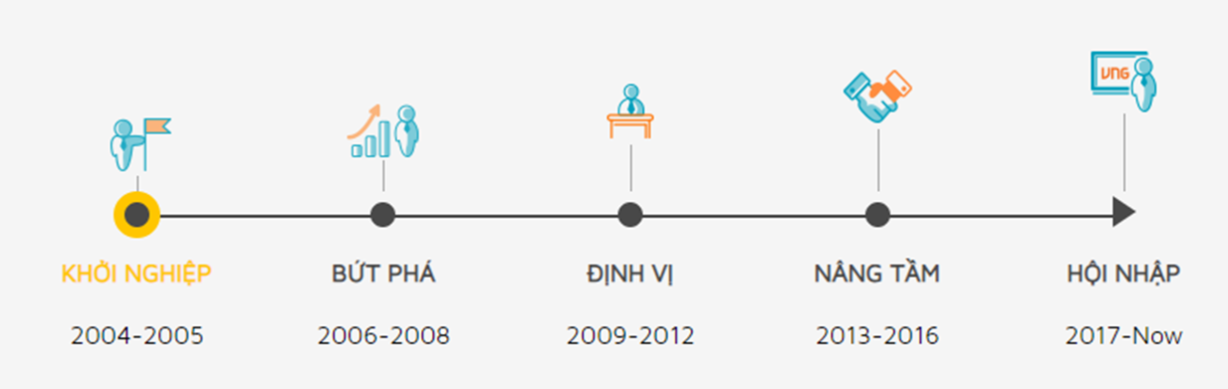
VNG thành lập từ năm 2004
Tiên phong cho thể loại game nhập vai tại Việt Nam

Slide 3



Sản phẩm
Võ lâm truyển kì, PUBG...
Zalo, Zing MP3...
ZaloPay,123 Pay

Slide 4

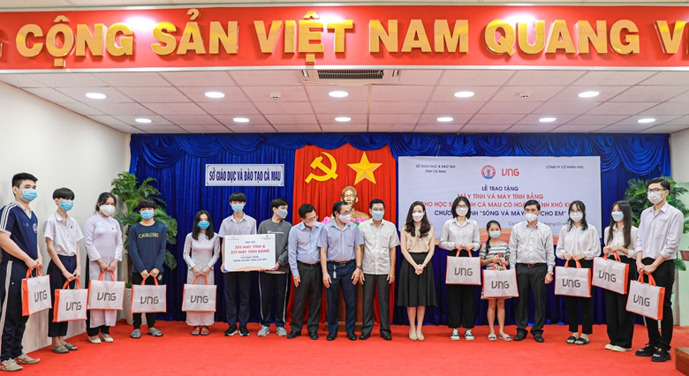
Những hoạt động gần đây của VNG
Trao tặng 4000 máy tính cho những học sinh khó khăn
Game Võ Lâm Truyển Kì Mobile đạt được 2 cúp vàng tại MMA Smarties 2021.

Slide 5
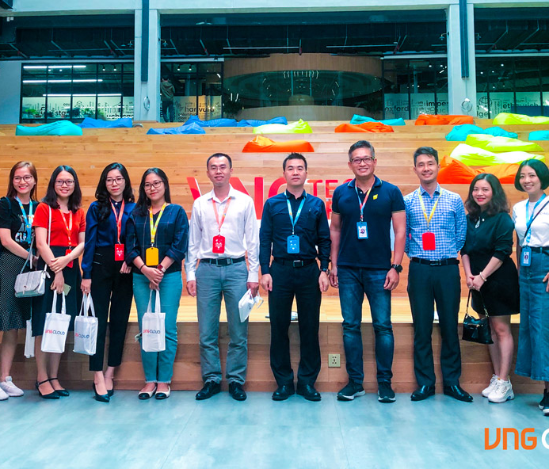

Có tinh thần trách nhiệm cao
Có mục tiêu định hướng rõ ràng
Không ngừng học hỏi và phát triển công ty
Luôn tìm kiếm và nuôi dưỡng những người có tài

Slide 6
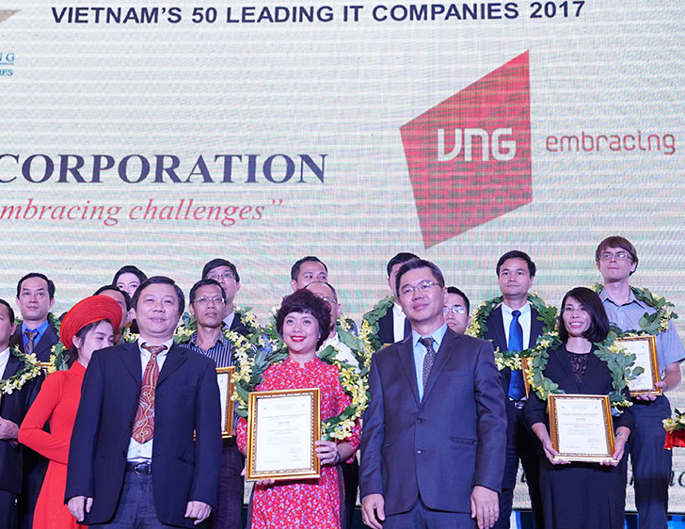
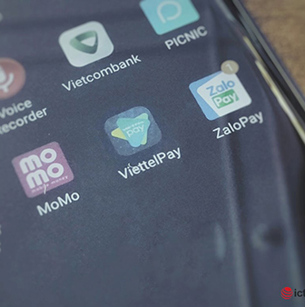
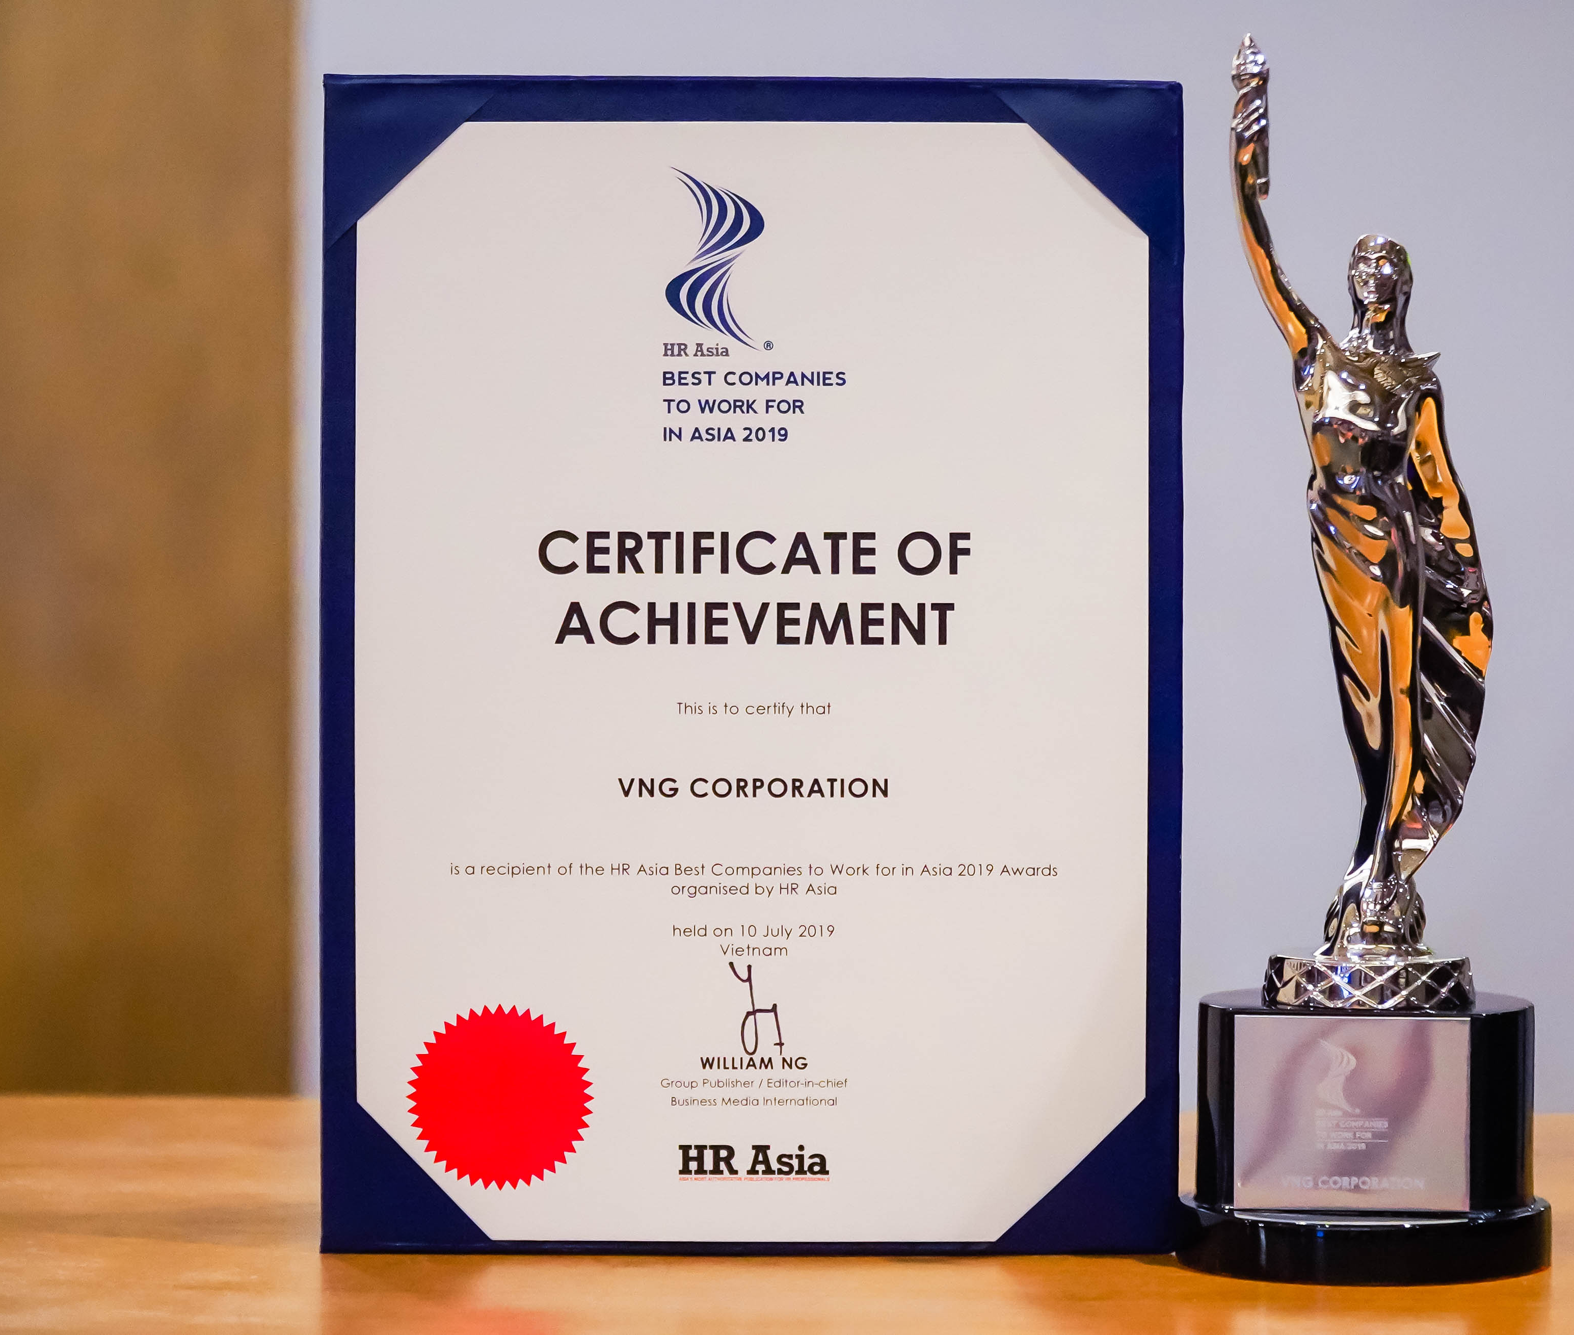
Thành tựu
Top 50 doanh nghiệp CNTT hàng đầu Việt Nam
Top 40 thương hiệu giá trị nhất Việt Nam
ZaloPay đoạt giải ví điển tử tiêu biểu
Giải thương "Nơi làm việc tốt nhất châu Á"

Slide 7
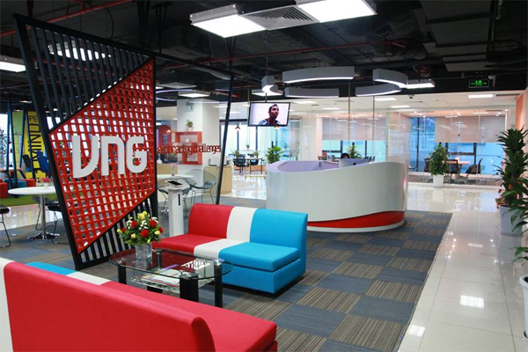
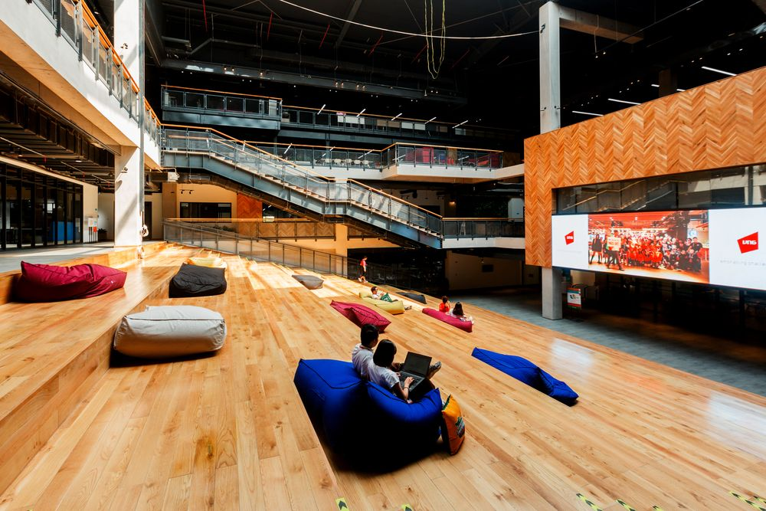
Môi trường làm việc ở VNG
Môi trường làm việc thoải mái
Đầy đủ tiện nghi cho mọi người
Con người hoà đồng thân thiện
Là top 100 nơi làm việc tốt nhất Việt Nam

Slide 8

Đối tác và đối thủ của VNG
Đối tác:
-Microsoft,CocaCola,VietinBank...
Đổi thủ:
-Nhà phát hành game Garena.

Slide 9
Những lí do nên chọn VNG
Là nhà phát hành game trong top Việt Nam
Mức lương ổn định, nhiều chế độ bảo hiểm
Môi trường làm việc tốt
Giúp bạn phát triển bản thân hơn

